Slide 1
Загрязнение атмосферы автотранспортом в районе
МАОУ «Гимназия №61»
Дудниченко Алёна, 5 класс, МАОУ Гимназия №61
Руководитель: Степанова Е.В., учитель географии

Slide 2
Предпосылки работы (актуальность)
Автотранспорт – один из основных источников загрязнения воздуха в городе.
Количество личного автотранспорта в Набережных Челнах ежегодно возрастает
Большой поток машин, привозящих детей в гимназию и выбрасывающих вредные вещества, оказывает негативное влияние на здоровье школьников
Наибольшая концентрация вредных веществ от работы автотранспорта находится на уровне дыхания детей
Notes:
Большинство учеников нашей гимназии приезжают на уроки на а/м, эти а/м создают большой поток.
Движение транспорта рядом со школой представляет собой опасность и как причина дорожно-транспортных происшествий, и как источник загрязнения воздуха. Выхлопные газы автомобилей дают основную массу вредных веществ, являющихся сильными токсинами. Пожилые люди и дети чувствительны даже к низким дозам таких веществ

Slide 3
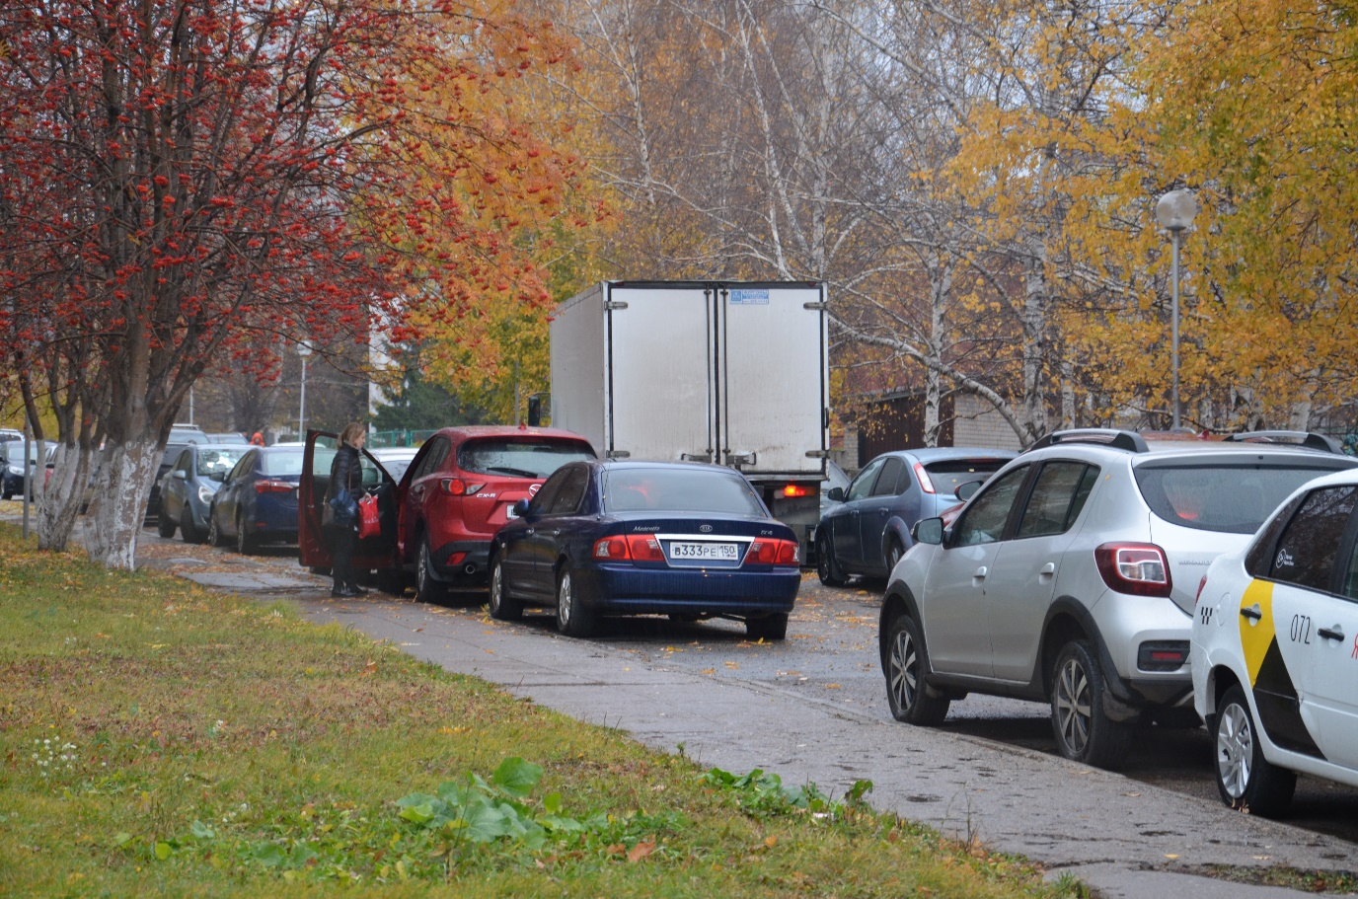
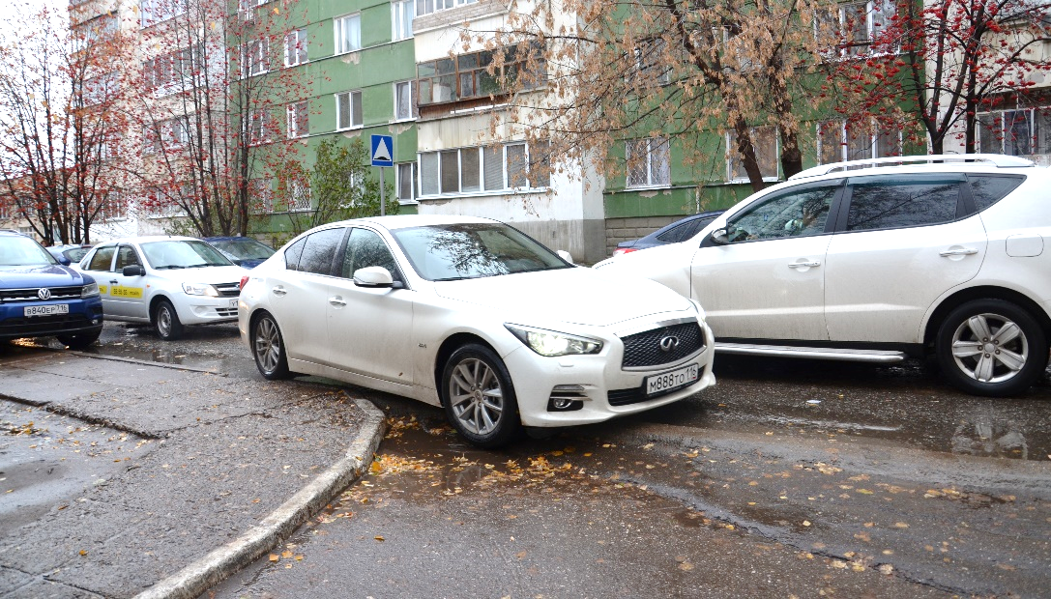
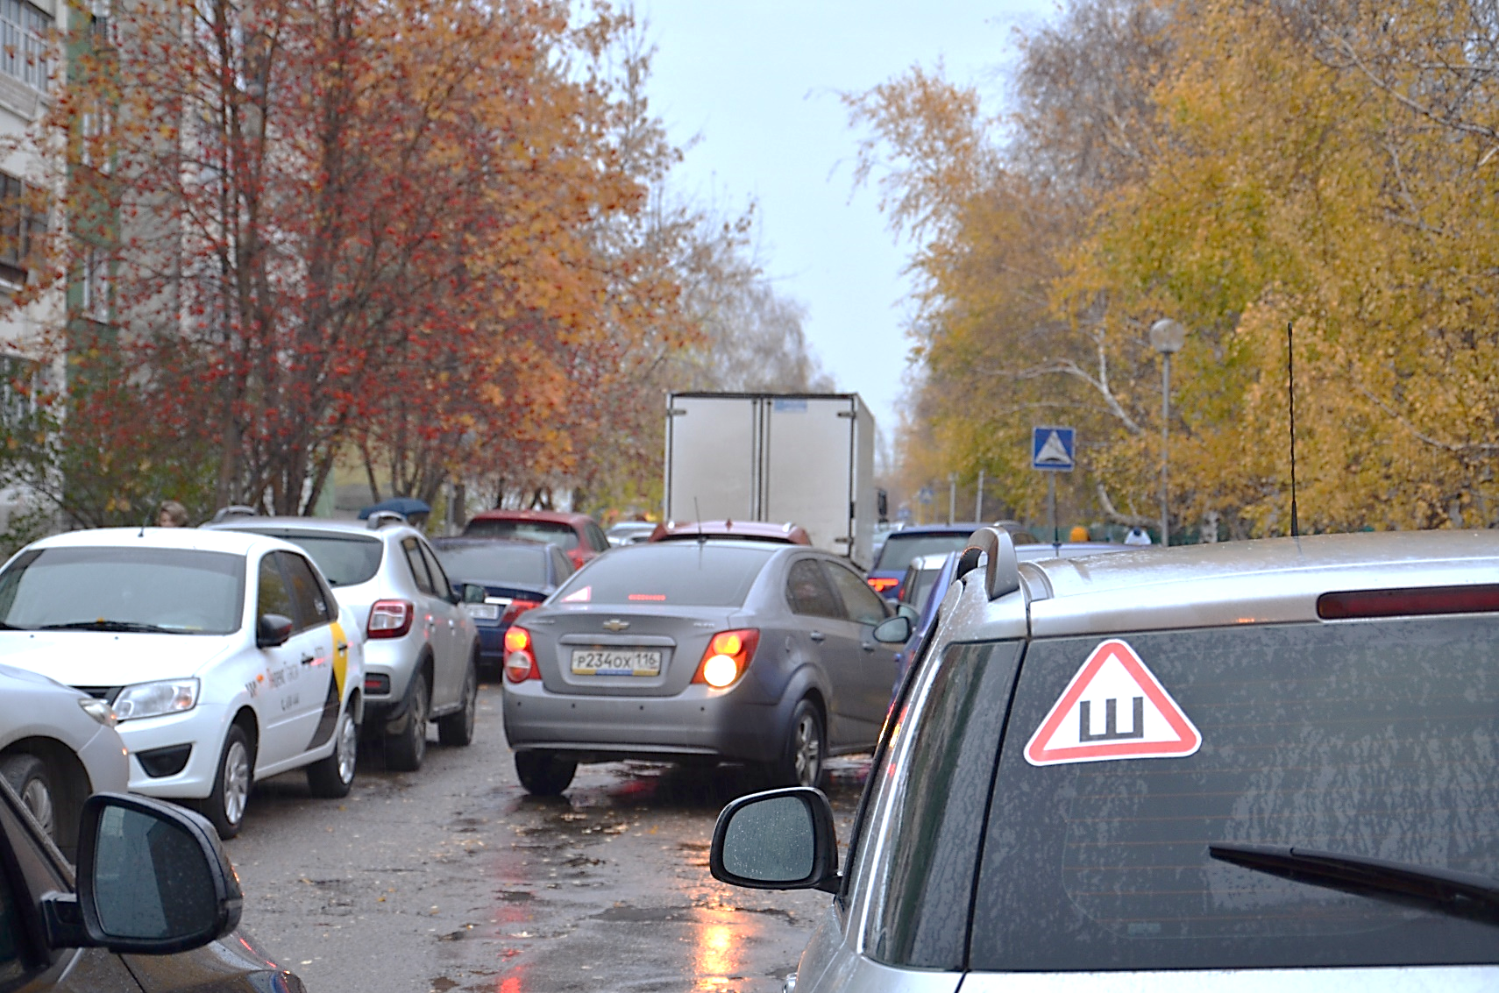
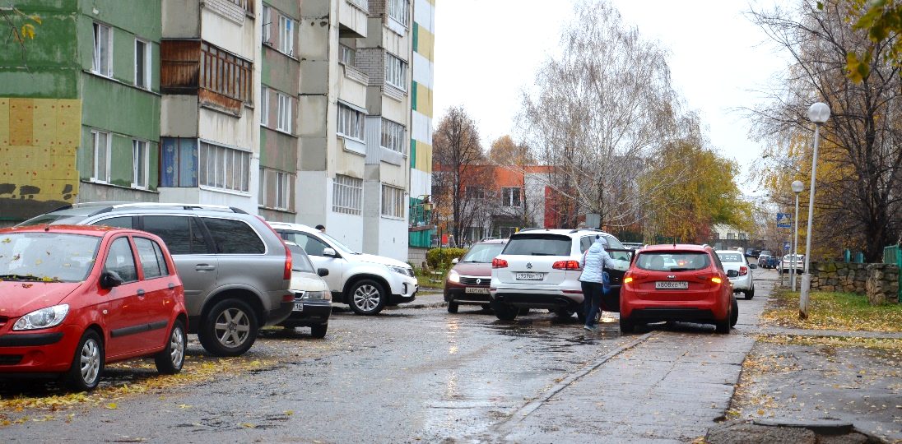
Notes:
Так выглядит дорога, перед школой по утрам, когда дети приезжают в школу и в обед, когда детей забирают из школы

Slide 4
Цель работы
Оценка количества выбросов вредных веществ автотранспортом в районе МАОУ «Гимназия № 61»
Оценка влияние выбросов на атмосферу
Поиск возможностей по снижению уровня содержания вредных веществ в районе Гимназии
Notes:
Оценка количества выбросов вредных веществ автотранспортом в районе МАОУ «Гимназия № 61»
Оценка влияние выбросов на атмосферу
Поиск возможностей по снижению уровня содержания вредных веществ в районе Гимназии

Slide 5
Задачи работы
Определить количество автотранспорта на дорогах вокруг школы и количество загрязняющих веществ выделяемых им в разное время года.
Определить основные направления распространения загрязняющих веществ на исследуемых участках.(анализ «розы ветров»)
Выявить степень загрязнения каждого участка в районе школы по количеству поступающих выхлопных газов.
Провести анализ наличия древесно-кустарниковой растительности и продумать систему защиты от выбросов.

Slide 6
Объект и предмет исследования
Объект исследования
Экология атмосферы
Предмет исследования
Атмосфера прилегающей к гимназии территории

Slide 7
Методика исследования
1. Определение количества загрязняющих веществ:
Подсчет единиц автотранспорта, проходящего по исследуемым участкам
Расчет количества топлива сжигаемого при этом двигателем автомашин
Расчет количества выделившихся вредных веществ на выбранном участке дороги по бензину
2. Расчет количества чистого воздуха, необходимого для разбавления выделившихся вредных веществ
3. Определение преобладающего направления ветра для оценки влияния выбросов с исследуемых улиц на атмосферу в районе Гимназии
4. Оценка защищённости зелёными насаждениями
Notes:
Методика исследования в рамках моей работы содержи несколько этапов работ их состав приведен на слайде.
Каждый из этапов я рассмотрю подробнее

Slide 8
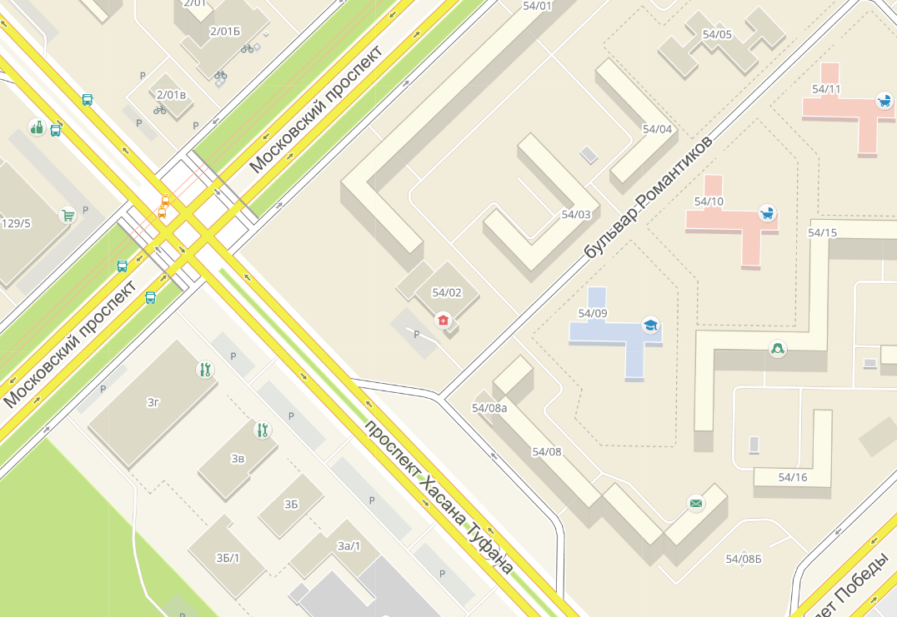
Определение количества загрязняющих веществ
4-5 замеров по 20 минут на каждом проспекте в каждый из исследуемых месяцев
3 улицы:
- улица Хасана Туфана
- проспект Московский
- бульвар Романтиков
Notes:
Этап 1 – определение количества загрязняющих веществ.
Для выполнения работы, мы приняли, что будем исследовать 3 прилегающих к гимназии улицы – 200 м Московского проспекта, 500 метров проспекта Хасана Туфана, 100 метров бульвара Романтиков.
Мы проводили подсчет количества проезжающих автомобилей 4 месяца: сентябрь 2017, январь, апрель, июнь 2018 на 3-х прилегающих к гимназии улицах.
Подсчет проводился 4- 5 раз в месяц в утреннее время, в обед, когда детей приводят в школу.
Далее эти значения пересчитывались на временной промежуток в 1 час
По результатам подсчетов по каждому месяцу методом подсчета среднеарифметического было выведено значение по количеству проезжающих автомобилей в каждый месяц

Slide 9
Определение количества загрязняющих веществ
Название улицы | Количество машин, проезжающих по улицам за 1 час
 | Сентябрь |  | Январь |  | Апрель |  | Июнь
 | легковой | грузовой | легковой | грузовой | легковой | грузовой | легковой | грузовой
Проспект Московский | 654 | 99 | 282 | 27 | 325 | 63 | 670 | 44
Проспект Хасана Туфана | 300 | 45 | 156 | 18 | 153 | 33 | 507 | 31
Вдоль бульвара Романтиков | 156 | 24 | 144 | 9 | 153 | 12 | 108 | 18
Notes:
Полученные значения количества машин, проезжающих по улицам за 1 час приведены в таблице

Slide 10
Определение количества загрязняющих веществ
Удельный расход топлива на 100 метров
Легковые автомобили, л | Грузовые автомобили, л
0,007-0,013 | 0,029-0,033
0,012 | 0,03
Notes:
Для подсчета количества использованного бензина приведены справочные

Slide 11
Определение количества загрязняющих веществ
Количество топлива, сжигаемого легковым и грузовым транспортом, на каждой из улиц на заданном промежутке
Название улицы | Объем бензина, сжигаемого за 1 час на заданном промежутке, литров бензина
 | Сентябрь |  | Январь |  | Апрель |  | Июнь
 | Легковые | Грузовые | Легковые | Грузовые | Легковые | Грузовые | Легковые | Грузовые
Проспект Московский (200 м.) | 15,696 | 2,376 | 6,768 | 0,648 | 7,8 | 1,512 | 16,08 | 1,056
Проспект Х.Туфана (500м.) | 18 | 2,7 | 9,36 | 1,08 | 9,18 | 1,98 | 30,42 | 1,86
Бульвар Романтиков (100 м.) | 1,872 | 0,288 | 1,728 | 0,108 | 1,836 | 0,144 | 1,296 | 0,216
Notes:
Результаты подсчета расхода бензина представлены на слайде

Slide 12
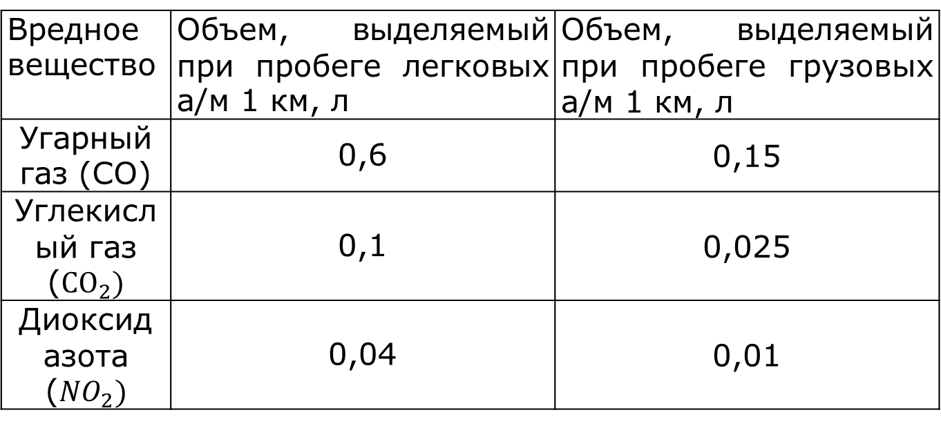
Определение количества загрязняющих веществ
Расчет количества выделившихся вредных веществ
на выбранном участке дороги по бензину
Вредное вещество | Объем, выделяемый при пробеге легковых а/м 1 км, л | Объем, выделяемый при пробеге грузовых а/м 1 км, л
Угарный газ (СО) | 0,6 | 0,15
Углекислый газ (${СО}_{2})$ | 0,1 | 0,025
Диоксид азота (${NO}_{2})$ | 0,04 | 0,01
Notes:
Также при расчетах мы использовали справочные данные по расчету объема выделяемых а/м, приведенные на слайде

Slide 13
Определение количества загрязняющих веществ
Количество выделенных вредных веществ, г
на проспекте Московский
Вредное вещество | Сентябрь |  | Январь |  | Апрель |  | Июнь
 | Легковые | Грузовые | Легковые | Грузовые | Легковые | Грузовые | Легковые | Грузовые
Угарный газ | 18,8352 | 2,8512 | 8,1216 | 0,7776 | 9,36 | 1,8144 | 19,296 | 1,2672
Углекислый газ | 0,7848 | 0,1188 | 0,3384 | 0,0324 | 0,39 | 0,0756 | 0,804 | 0,0528
Диоксид азота | 0,62784 | 0,09504 | 0,27072 | 0,02592 | 0,312 | 0,06048 | 0,6432 | 0,04224
Notes:
По результатам расчета массы вредных веществ в атмосфере получены данные, приведенные на слайде

Slide 14
Определение количества загрязняющих веществ
Количество выделенных вредных веществ
на проспекте Хасана Туфана
Вредное вещество | Сентябрь |  | Январь |  | Апрель |  | Июнь
 | Легковые | Грузовые | Легковые | Грузовые | Легковые | Грузовые | Легковые | Грузовые
Угарный газ | 54 | 8,1 | 28,08 | 3,24 | 27,54 | 5,94 | 91,26 | 5,58
Углекислый газ | 0,9 | 0,135 | 0,468 | 0,054 | 0,459 | 0,099 | 1,521 | 0,093
Диоксид азота | 3,6 | 0,54 | 1,872 | 0,216 | 1,836 | 0,396 | 6,084 | 0,372

Slide 15
Определение количества загрязняющих веществ
Количество выделенных вредных веществ
на бульваре Романтиков
Вредное вещество | Сентябрь |  | Январь |  | Апрель |  | Июнь
 | Легковые | Грузовые | Легковые | Грузовые | Легковые | Грузовые | Легковые | Грузовые
Угарный газ | 1,1232 | 0,1728 | 1,0368 | 0,0648 | 1,1016 | 0,0864 | 0,7776 | 0,1296
Углекислый газ | 0,01872 | 0,00288 | 0,01728 | 0,00108 | 0,01836 | 0,00144 | 0,01296 | 0,00216
Диоксид азота | 0,07488 | 0,01152 | 0,06912 | 0,00432 | 0,07344 | 0,00576 | 0,05184 | 0,00864

Slide 16
Определение количества загрязняющих веществ
Общая масса выбросов со всех 3 прилегаемых улиц
Исследуемый месяц | Общий расход бензина за час | Общий объем выбросов вредных веществ за 1 час, г.
 |  | СО – угарный газ | СО2 – углекислый газ | NO2 – диоксид азота
Сентябрь | 40,932 | 184,545 | 30,7575 | 12,303
Январь | 19,692 | 91,575 | 15,2625 | 6,105
Апрель | 22,452 | 98,625 | 16,4375 | 6,575
Июнь | 50,928 | 242,895 | 40,4825 | 16,193
Notes:
Общая масса выбросов со всех 3 прилегаемых приведена в таблице

Slide 17
Расчет количества чистого воздуха, необходимого для разбавления выделившихся вредных веществ
Предельно допустимые концентрации вредных веществ в атмосфере
СО – 3мг/м³
NO₂ – 0,04мг/м³
СО₂ – 25мг/м³
Notes:
3 этап нашей работы – расчет количества чистого воздуха, необходимого для разбавления выделившихся вредных веществ.
Для расчетов использовались ПДК взятых для анализа веществ
СО – угарный газ
NO2 – диоксид азота
СО2 – углекислый газ

Slide 18
Расчет количества чистого воздуха, необходимого для разбавления выделившихся вредных веществ
Проспект Московский
Вредное вещество | Масса вредных веществ за 1 час, гр |  |  |  | Объем чистого воздуха, м3
 | Сентябрь | Январь | Апрель | Июнь | Сентябрь | Январь | Апрель | Июнь
Угарный газ | 101,8125 | 43,3125 | 51,1125 | 102,15 | 33937,5 | 14437,5 | 17037,5 | 34050
Углекислый газ | 26,66517857 | 11,34375 | 13,38661 | 26,75357 | 1066,607143 | 453,75 | 535,4643 | 1070,143
Диоксид азота | 11,15089286 | 4,74375 | 5,598036 | 11,18786 | 278772,3214 | 118593,8 | 139950,9 | 279696,4
Notes:
На 2 этапе нашей работы мы рассчитали сколько вредных веществ выделяют проезжающие на исследуемых улицах а/м за 1 час.
На основании данных 2-го этапа мы сделали расчет о необходимом объеме чистого воздуха для поддержания вредных веществ в пределах нормы
На слайде расчет по Московскому проспекту

Slide 19
Расчет количества чистого воздуха, необходимого для разбавления выделившихся вредных веществ
Проспект Хасана Туфана
Вредное вещество | Масса вредных веществ за 1 час, гр |  |  |  | Объем чистого воздуха, м3
 | Сентябрь | Январь | Апрель | Июнь | Сентябрь | Январь | Апрель | Июнь
Угарный газ | 116,71875 | 60,1875 | 60,46875 | 193,0313 | 38906,25 | 20062,5 | 20156,25 | 64343,75
Углекислый газ | 30,56919643 | 15,76339 | 15,83705 | 50,5558 | 1222,767857 | 630,5357 | 633,4821 | 2022,232
Диоксид азота | 12,78348214 | 6,591964 | 6,622768 | 21,14152 | 319587,0536 | 164799,1 | 165569,2 | 528537,9
Notes:
расчет по необходимому чистому воздуху по проспекту Х. Туфана

Slide 20
Расчет количества чистого воздуха, необходимого для разбавления выделившихся вредных веществ
Бульвар Романтиков
Вредное вещество | Масса вредных веществ за 1 час, гр |  |  |  | Объем чистого воздуха, м3
 | Сентябрь | Январь | Апрель | Июнь | Сентябрь | Январь | Апрель | Июнь
Угарный газ | 12,15 | 10,96875 | 11,7 | 8,4375 | 4050 | 3656,25 | 3900 | 2812,5
Углекислый газ | 3,182142857 | 2,872768 | 3,064286 | 2,209821 | 127,2857143 | 114,9107 | 122,5714 | 88,39286
Диоксид азота | 1,330714286 | 1,201339 | 1,281429 | 0,924107 | 33267,85714 | 30033,48 | 32035,71 | 23102,68
Notes:
Расчет по бульвару романтиков

Slide 21
Определение преобладающего направления ветра
Название улицы | Сентябрь | Январь | Апрель | Июнь
 | С-В | С-З | С-З | С-З
Проспект Московский | к гимназии | от гимназии | от гимназии | от гимназии
Проспект Х.Туфана | к гимназии | к гимназии | к гимназии | к гимназии
Бульвар Романтиков | Ветер не влияет, вредные вещества остаются в пределах территории гимназии
Notes:
Следующим этапом нашего исследования является определение преобладающего направления ветра.
Определение направления ветра велось с помощью компаса и легкой полоски бумаги на каждом исследуемом участке.
Определение направления ветра велось одновременно с подсчетом а/м.
преобладающими направлениями ветров приняли наиболее часто встречающиеся направления
В соответствие с данными о преобладающих направлениях ветра вредные вещества почти полностью переносятся к Гимназии с проспекта Х. Туфана и бульвара Романтиков

Slide 22
Оценка защищённости зелёными насаждениями
Название породы дерева | Количество деревьев на Московском проспекте, шт. | Количество деревьев на проспекте Х. Туфана, шт. | Количество деревьев на бульваре Романтиков, шт.
Рябина | - | 3 | 7
Клен | - | - | 4
Береза | 123 | 72 | 13
Тополь | - | - | 1
Боярышник | - | - | 4
Вяз | - | 3 | 1
Сосна | - | - | 6
Ель | - | 20 | 6
Кусты | - | - | 38
Липа | 65 | 89 | -
ИТОГО: | 188 | 187 | 80
В пересчете на 100 м. | 99 | 38 | 80
Notes:
Следующий этап нашей работы – оценка защищенности зелеными насаждениями
мы провели подсчет деревьев и кустов вдоль исследуемых улиц. Результаты подсчета приведены на слайде

Slide 23
Оценка защищённости зелёными насаждениями
Сравнение возможности зеленых насаждений к поглощению вредных веществ и количества вредных веществ
Название улиц | Кол-во деревьев | Поглощение вредных в-в деревьями, гр/час | Масса вредных веществ, выделяемых за 1 час, гр (июнь)
пр-кт Московский | 188 | 1,30555556 | 140,091429
Х. Туфана | 187 | 1,29861111 | 264,728571
б-р Романтиков | 80 | 0,55555556 | 11,5714286
Notes:
Деревья, насаженные вдоль улиц помогают справиться с загрязнение не в полной мере, для полного очищения от вредных веществ в существующих количествах требуется деревьев в 140 раз больше на Московском проспекте, в 264 раза на проспекте Хасана Туфана, в 22 раза больше на бульваре Романтиков.
Но столько места для посадки такого количества деревьев на проспектах нет.
В таком случае требуется введение организационных мер регулирования вредных веществ в атмосфере

Slide 24
Рекомендации
Регулировка транспортной нагрузки в городе, приведение их в равномерное состояние, разработка безсветофорных транспортных развязок
Увеличение площади зеленых насаждений вдоль дорог
Предъявление требований к техническому состоянию двигателей автомобилей
Требование фильтрации выхлопов в системе автомобилей
Стимулирование переход автомобилистов на газовое топливо
Проводить экологическое просвещение населения
Notes:
Мы составили рекомендации по вводу организационных мероприятий по контролю вредных веществ в атмосфере
Необходимо:
1.
2.
…

Slide 25
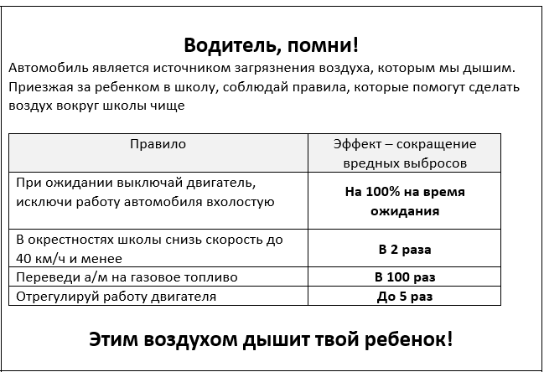
Памятка водителю
Notes:
Выполняя данную работу мы решили довести наши выводы и рекомендации до водителей – родителей, привозящих и ожидающих своих детей – школьников, посещающих гимназию №61
Подготовили памятку и раздали ее водителям у гимназии

Slide 26
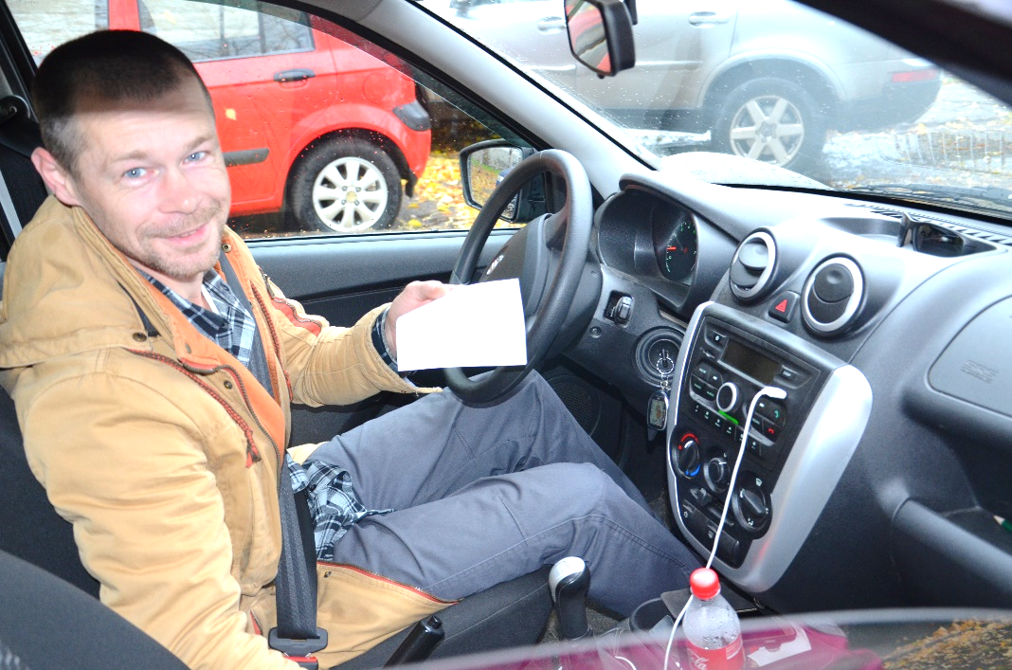
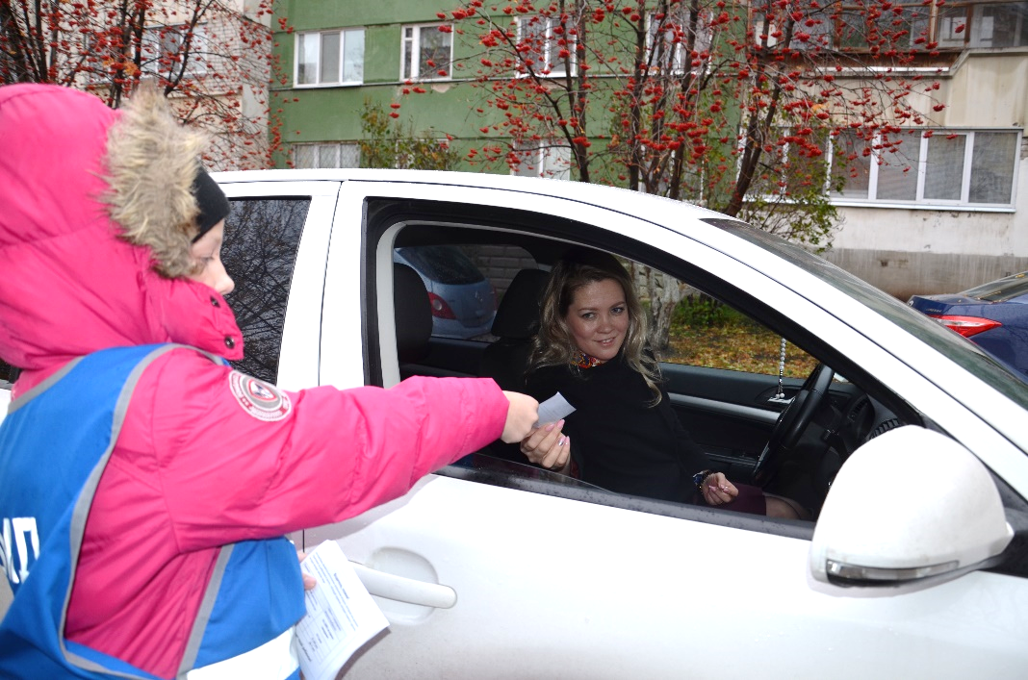
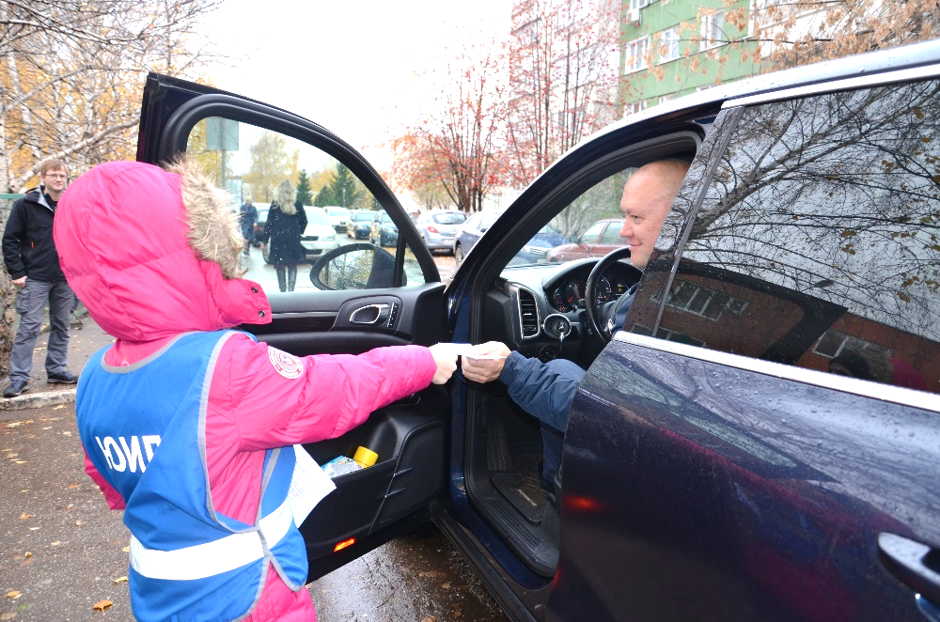
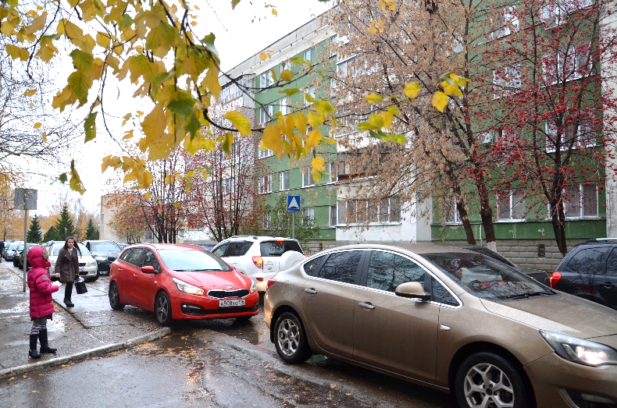
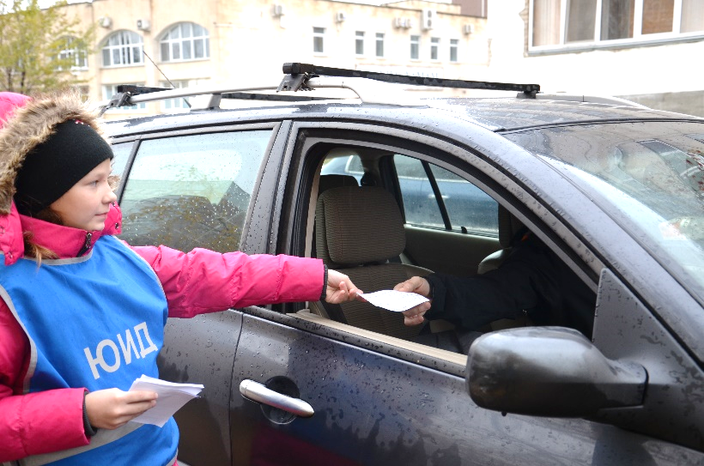
Памятка водителю

Slide 27
Выводы
В исследуемые месяцы преобладали северо-западные ветры
В зимний период поток машин резко уменьшается
В весеннее время поток машин постепенно увеличивается
Наибольшее поступление к Гимназии загрязняющих веществ наблюдается с проспекта Хасана Туфана
Наименьшее загрязнение вредными веществами – на бульваре Романтиков
Часть вредных веществ, вырабатываемых автомобильным транспортом перерабатывают зеленые насаждения
Требуется организационное регулирование сферы автомобильного транспорта
Notes:
Выводы работы представлены на слайде.
Итак:
1.
2.
3.

Slide 28
Благодарю за внимание!
Дудниченко Алёна am.dudnichenko@mail.ru

